Slide 1
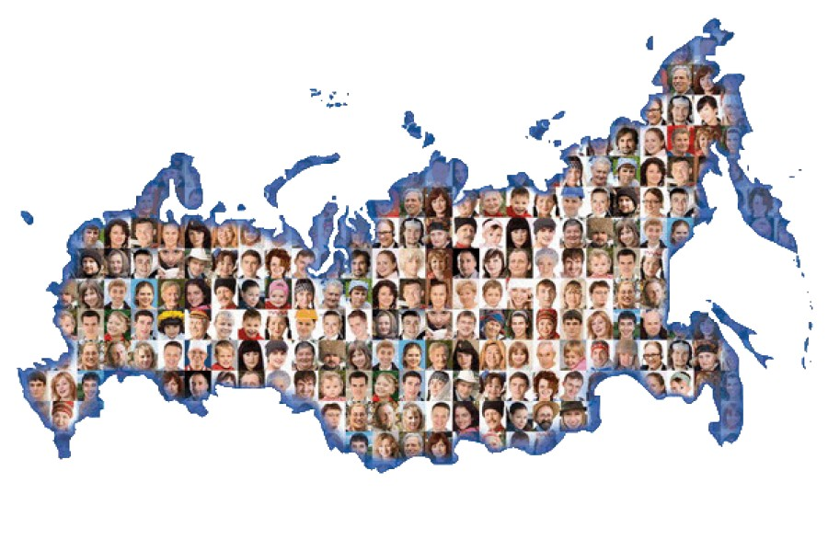
Мы – вместе!

Slide 2
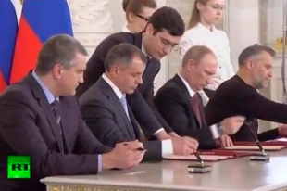
Президент РФ Владимир Путин, самопровозглашенные власти Крыма: Алексей Чалый, Владимир Константинов и Сергей Аксенов во вторник, 18 марта 2014 г., подписали договор о присоединении Крыма и Севастополя к России.

Slide 4
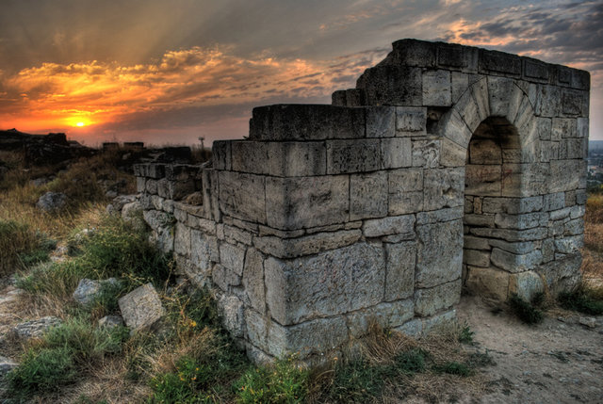
Древний крым

Slide 5
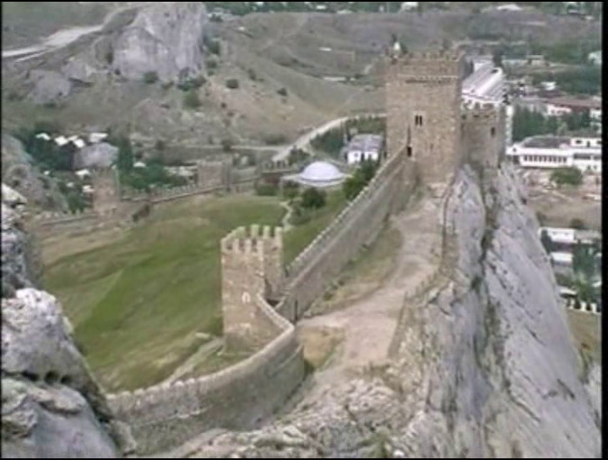
Древний крым

Slide 6
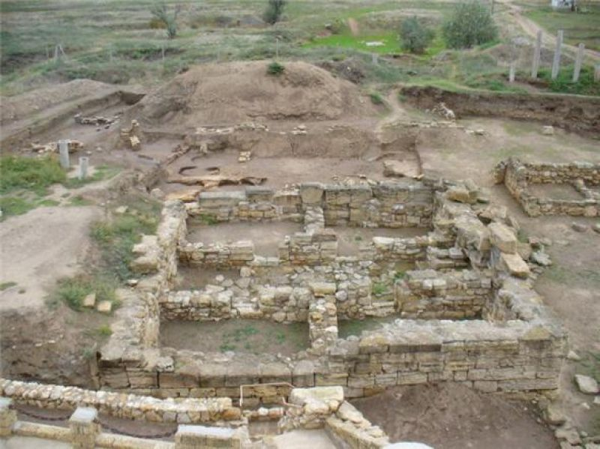
Древний крым

Slide 7
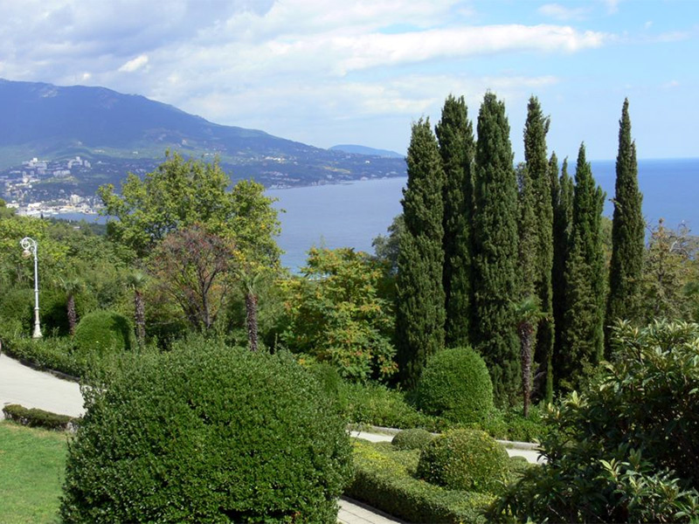
Крым в Российской
империи

Slide 9
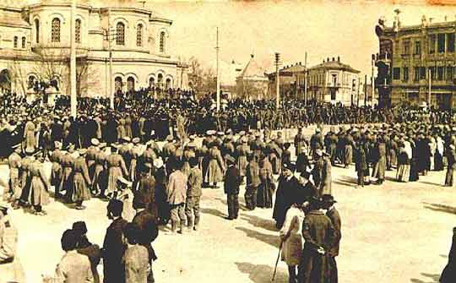
Крым в годы
Гражданской войны

Slide 11
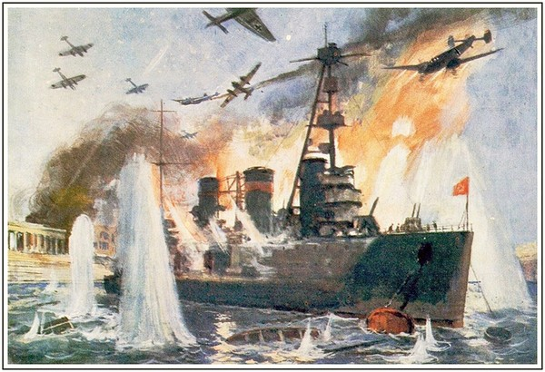
Крым в годы в Великой
Отечественной войне

Slide 13
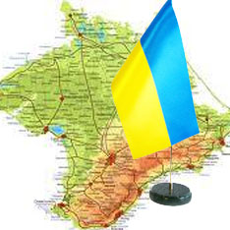
24 августа 1991 года Верховный Совет УССР принял Акт о Независимости Украины, подтверждённый впоследствии на всеукраинском референдуме
1 декабря 1991 года.

Slide 14
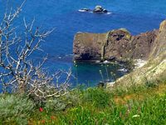
КРЫМСКАЯ
ВЕСНА

Slide 15
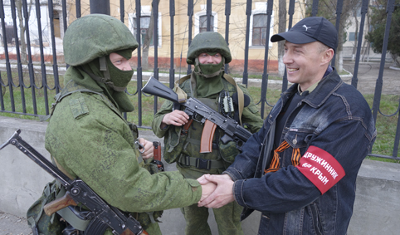

Slide 16
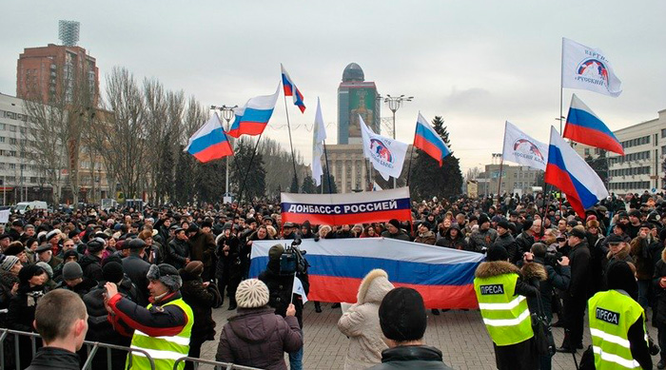

Slide 17
